Slide 1
Тыва Республиканың Каа-Хем кожууннуң Сарыг-Сеп суурунуң муниципалдыг бюджеттен хандырылгалыг школа назыны четпээн чаштарга каттыштырган хевириниң 5 дугаар «Дамырак» аттыг уруглар сады
«Мээн ог-булем»
Интернет четки-биле өөредилге
Ортумак бөлүк (4-5 хар)
Сентябрь 30-ден октябрь 6-га чедир
Кичээл 20 минут
Кижизидикчи башкы: Дапыян З.В.
Сарыг-Сеп, 2024

Slide 2
Хүндүлүг ада-иелер! Урууңар-биле өөренип олургаш, чурукка тырттырып аарын диледивис. Чурууңарны бөлүүңерниң вайберинче азы болза кижизидикчи башкыңарның хуу арыннынче чортуп бээриңерни дилээр дир бис.

Slide 3
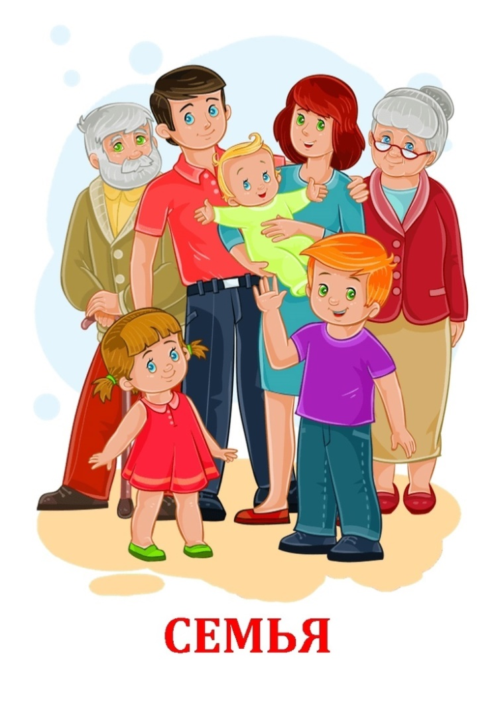
Чурукту көргеш, чугаалаңар

Slide 4
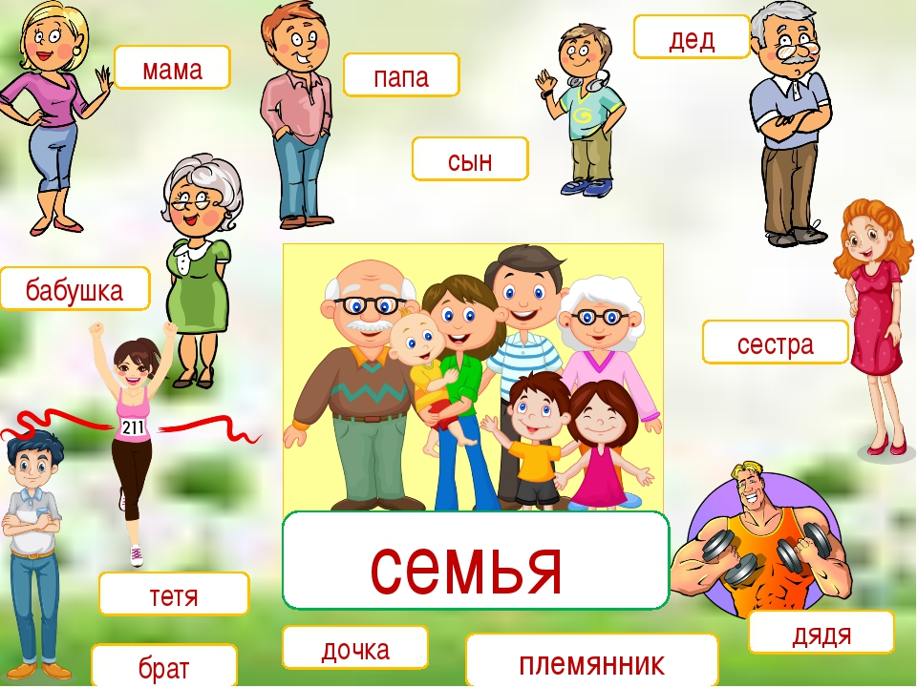
Өг-бүлеңерниң кежигүннерин адаңар
Авай, ачай
Кыргын-авай, кырган-ачай
Акым, угбам
Даайым, даай-авам
Дуңмам

Slide 5
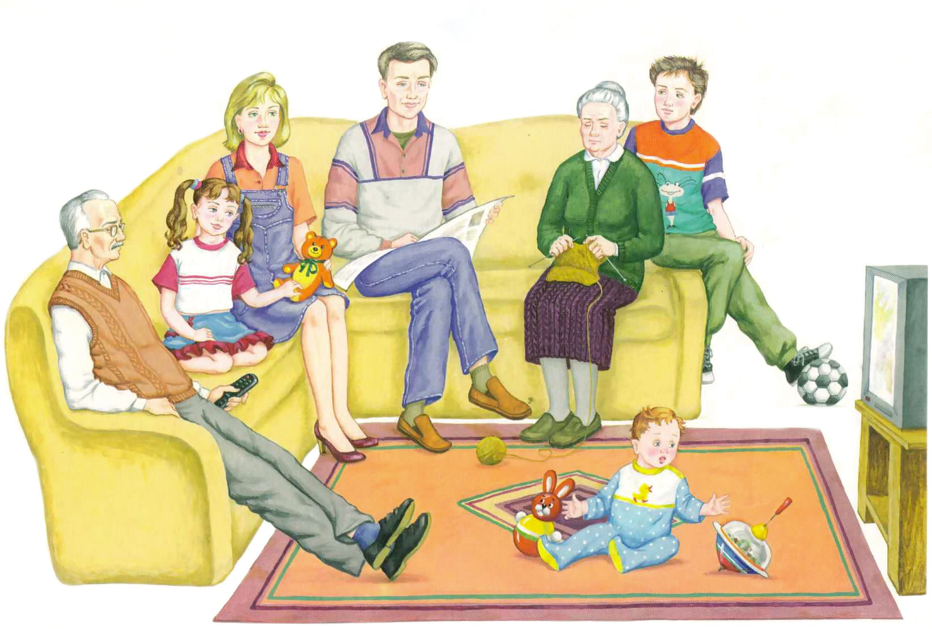
Өг-бүле чүнү канчап турар-дыр, чугаалаңар

Slide 6
Оюн: «Чаңгыс - хөй»
Дуңмам – дуңмаларым
Акым – акыларым
Угбам – угбаларым
Кырган-авам – кырган-аваларым
Кырган-ачам – кырган-ачаларым
Даайым – даайларым
Даай-авам – даай-аваларым

Slide 7
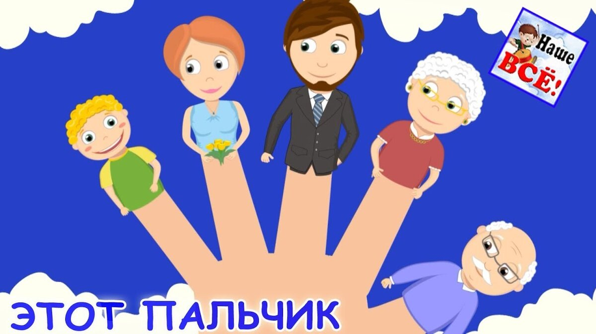
Салааларның аттарын адаңар, шээжи-биле өөренип алыңар
Бо салаа – кырган-ачам
Бо салаа – кырган - авам
Бо салаа – ачам
Бо салаа - авам
Бо салаа – мен
Шупту найыралдыг өг-бүле бис

Slide 8
Четтирдим улуу-биле!

